Slide 1
«Сенсорная интеграция в жизни ребенка»
Бисембаева Асия Ирановна
педагог - психолог
КГКП « Ясли-сад № 1»
отдела образования города Рудного Управления образования акимата Костанайской области

Slide 2
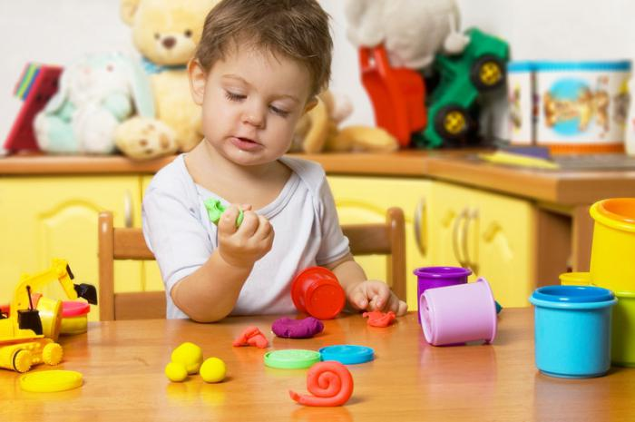
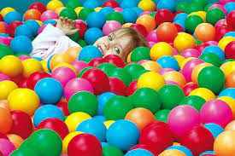
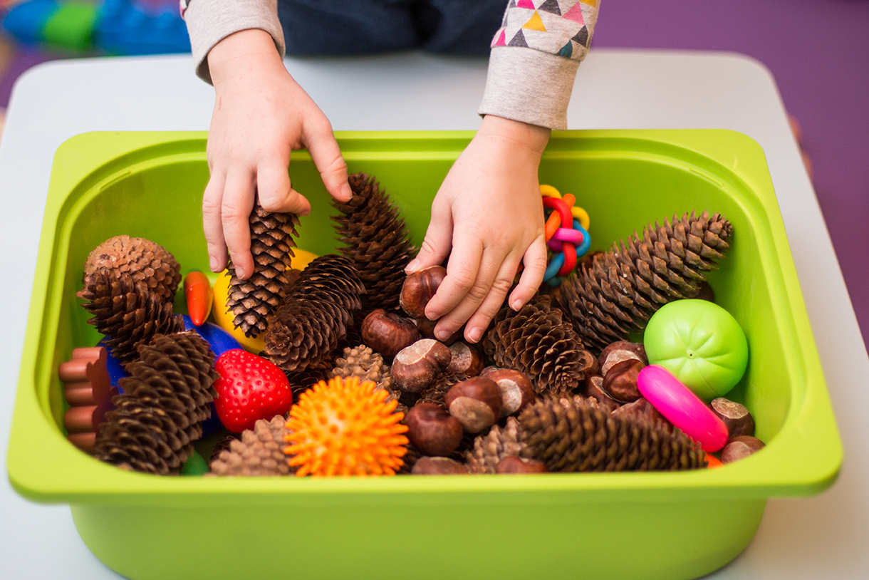
Сенсорная интеграция –
это организация сенсорных сигналов, благодаря которой мозг обеспечивает эффективные реакции тела и формирует эмоции и поведение.
.

Slide 3
В наше время проблема сенсорной интеграции у детей стоит особенно остро. В целом нарушения сенсорной интеграции вызывают:
снижение самооценки,
фрустрацию из-за невозможности находиться среди других детей,
• чувство физической и психологической небезопасности,
• трудности в освоении знаний.

Slide 4
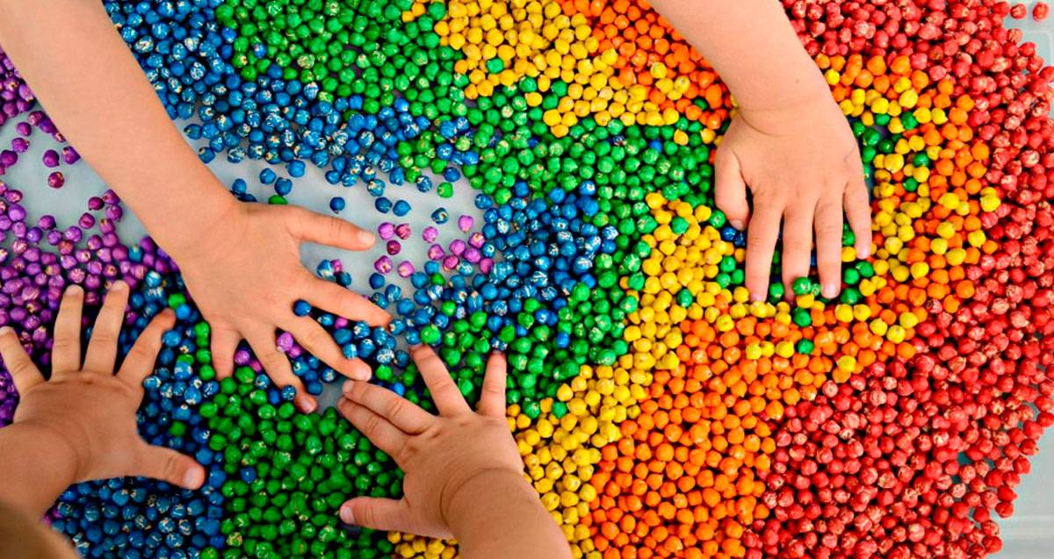
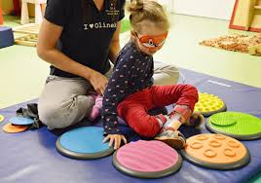
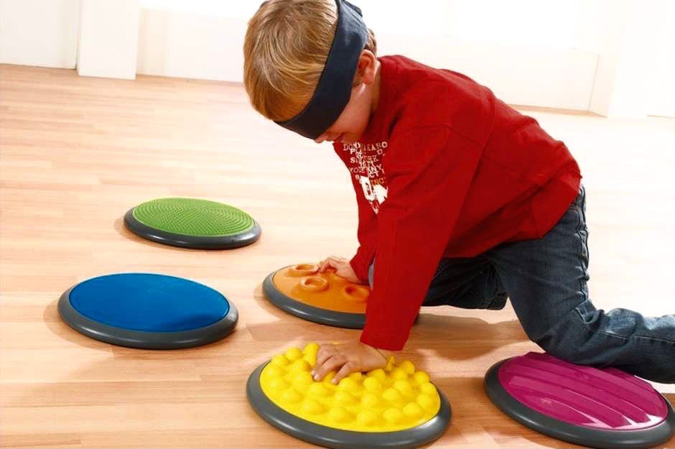
Сенсорная интеграция -
представляет собой упорядочивание ощущений, которые потом будут как-либо использованы. Ощущения дают нам информацию о физическом состоянии нашего тела и окружающей среды.
Сенсорная интеграция, необходимая для движения, говорения и игры, - это фундамент более сложной интеграции, сопровождающей чтение, письмо и адекватное поведение.

Slide 5
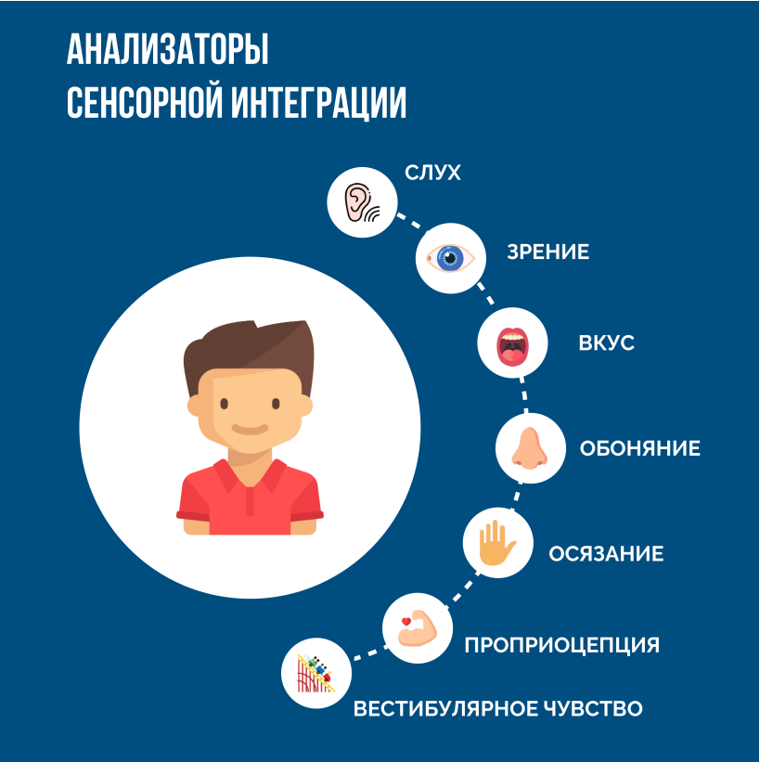
Если мозг, по каким-либо причинам, неправильно интерпретируют повседневную сенсорную информацию: тактильную, зрительную, слуховую, обонятельную, вкусовую и двигательную, то в результате в дальнейшем будут проблемы с обучением, поведением.
.

Slide 6
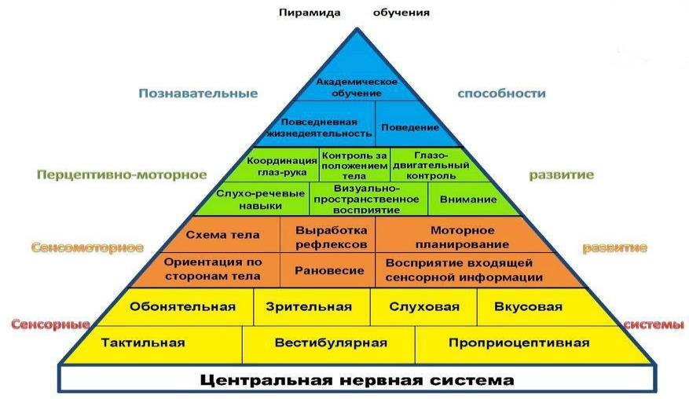
Пирамида Вильямса и Шелеберга —
это основа развития любого ребенка. Она иллюстрирует, насколько все обучение ребенка, его интеллект, поведение, речь зависит от нижних этажей пирамиды, и особенно от фундамента, нервной системы.

Slide 7
Проявления нарушений сенсорной интеграции у детей
Тактильная дисфункция, т.е неспособность ощущать и различать прикосновения:
- уход в себя, если прикосновение кажется ребенку неприятным, ребенок начинает тереть то место, к которому прикасались
- сверхреакция на боль, дети делают трагедию из-за малейшей царапины, или очень слабая реакция на боль, может присутствовать аутоагрессия;
избегание игр, в которых можно испачкаться, или наоборот, не обращают внимание на свой внешний вид.
- проблемы с расчесыванием и мытьем головы
- эмоциональное или негативное реагирование даже на легкое прикосновение;
-раздражение на новую одежду, особенно жесткую и колючую

Slide 8
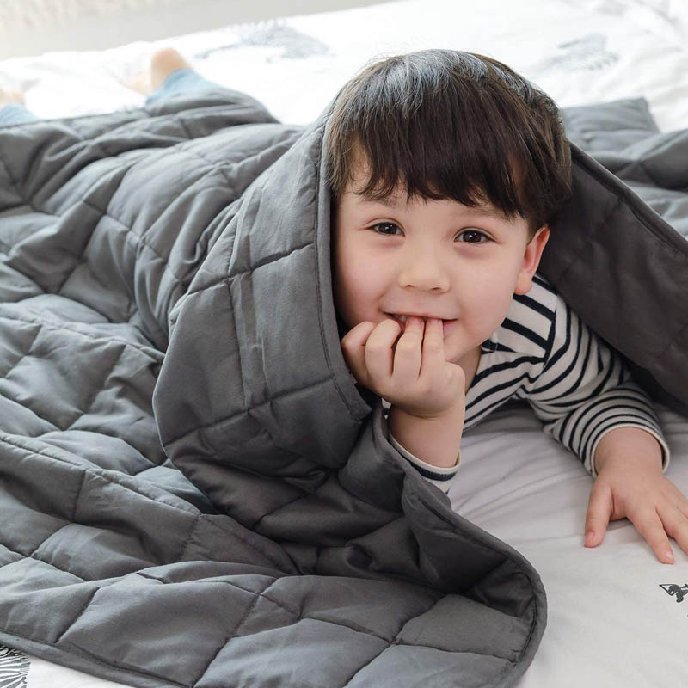
При низкой сенсорной чувствительности желательно использовать: - тяжелые одеяла и подушки, массажные коврики, растирание жёсткой мочалкой, развиваем мелку моторику, работаем с материалами разной фактуры и плотности. Гиперактивного ребенка можно во время возбуждения укрыть утяжеленным пледом или одеялом, чтобы снять моторное возбуждение. Можно приучать ребенка сидеть за столом и заниматься, положив ему на колени утяжеленную подушку, она чуть давит на колени, тем самым заземляя ребенка.

Slide 9
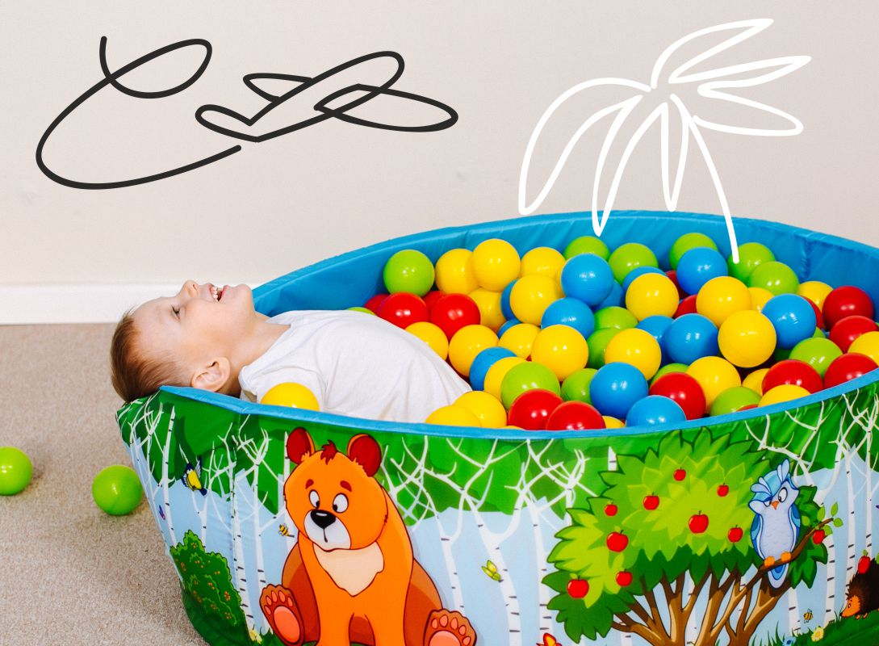
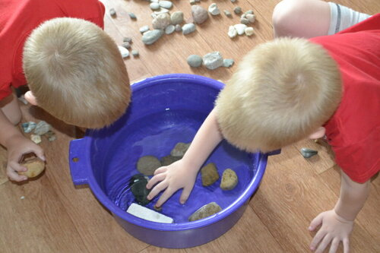
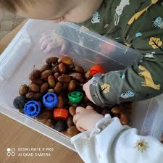
При высокой сенсорной чувствительности: - всегда предупреждаем ребенка, что мы собираемся прикоснуться к нему, приближаемся к нему только спереди. Можно сделать коробку с разнообразными материалами: шерсть, шелк, бархатная бумага и т.д. ощупываем руками разные поверхности, - использовать игры, где необходимо толкать или тянуть что-то, нести умеренно тяжелые предметы, прыгать. - ходим по ним ногами, соприкосновение всем телом с различными материалами (шариками в сухом бассейне, с песком, камешками, водой разной температуры и т.д.). Если ребенок избегает прикосновения с незнакомыми предметами, использовать знакомые игрушки (предметы).

Slide 10
— Игры с красками (рисование пальчиками, ладошками, штампами; смешивание цветов, перетекание красок друг в друга), водой, мыльными пузырями, льдом. — Игры с песком, природным материалом. Что делать: устраиваем «дождь» из бусинок, мелких камушков и т.д., при этом старательно подставляем под струи «дождя» все части тела; ходим босиком по сенсорным «лужам» после «дождя»; пересыпаем сыпучий материал с помощью баночек, формочек, ложек; зарываем в тазик с песком и разыскиваем игрушки, конфеты играем с мокрыми песком, рисуем на нем. — Игры с тканями и бумагой: трогаем различные виды тканей и бумаги, после чего, начинаем шуршать и оборачивать вокруг себя эти материалы. - Игры с сенсорными баночками: различные баночки, наполненные крупой, монетками, колокольчиками, водой, блестками, маслом. - Игры со стеклянными шариками, гидрогелем: устраиваем «сухой бассейн» для пальчиков, раскладываем шарики в разные емкости; бросаем шарики и кубики в воду; перекатываем между пальцами. — Игры с массажерами для рук: делаем массаж рук, используя деревянные и пластиковые массажеры, фактурные резинки для волос, ребристые мыльницы, погремушки-прорезыватели, силиконовые прихватки и т.д.

Slide 11
Вестибулярная дисфункция проявляется в том, что дети:
медленно и осторожно двигаются, часто просто сидят на месте, или наоборот, испытывают потребность в постоянном движении, имеется потребность раскачиваться, качаться, вращаться;
- испытывают дискомфорт в лифте, на эскалаторе, укачиваются при езде в машине;
- боятся упасть, даже если такой угрозы нет;
- пугаются, когда находятся вниз головой или ноги не стоят на земле.

Slide 12
Вестибулярная дисфункция проявляется в том, что дети:
медленно и осторожно двигаются, часто просто сидят на месте, или наоборот, испытывают потребность в постоянном движении, имеется потребность раскачиваться, качаться, вращаться;
- испытывают дискомфорт в лифте, на эскалаторе, укачиваются при езде в машине;
- боятся упасть, даже если такой угрозы нет;
- пугаются, когда находятся вниз головой или ноги не стоят на земле.

Slide 13
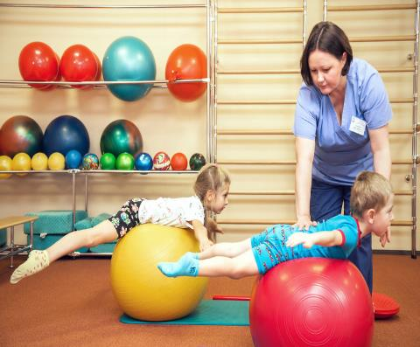
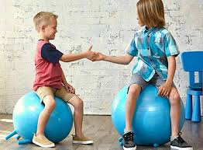
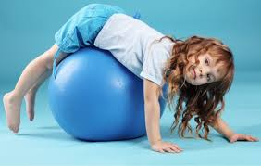
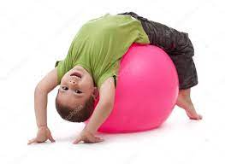
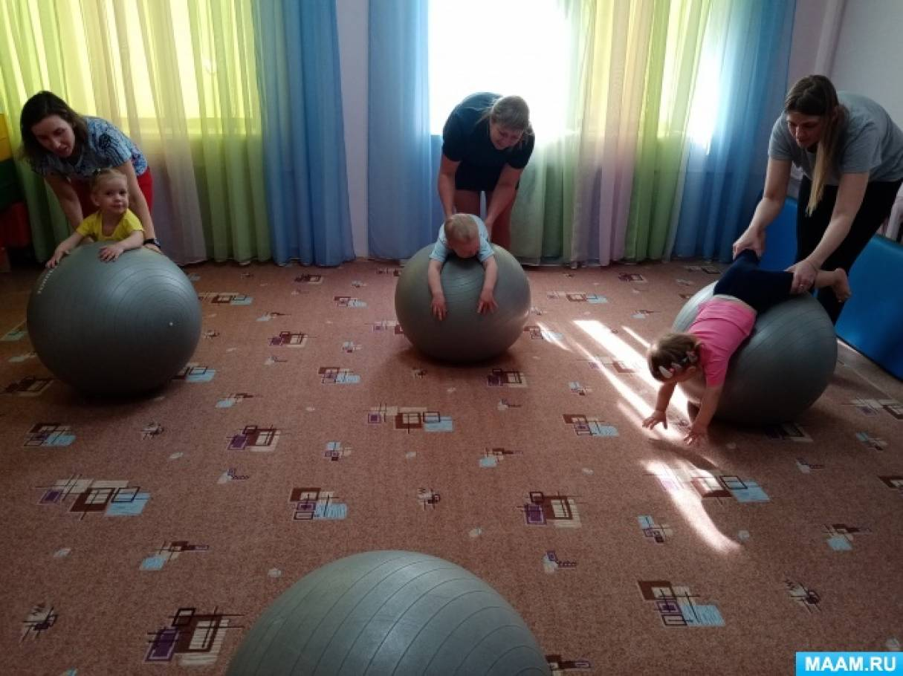
Балансирование на гимнастическом мяче

Slide 14
Проприоцептивная дисфункция:
-
- чрезмерная близость – ребенок встает слишком близко к другим людям, плохо понимает концепцию личного телесного пространства;
проблемы с навигацией по помещению и избеганием препятствий, такие дети постоянно натыкаются на мебель, часто сталкиваются с другими людьми;
- шлепают ногами во время ходьбы;
- не понимают, какую силу надо приложить, чтобы сдвинуть предмет,
не могут оценить вес предмета, поэтому часто ломают предметы, не могут рассчитать силу нажима и поэтому рвут бумагу, когда рисуют;
трут руки о стол, кусают и сосут пальцы, щелкают суставами; - жуют несъедобные предметы
трудно поднимаются и спускаются по ступеньками;
- плохо удерживают позу.

Slide 15
Обонятельная дисфункция
не чувствуют запахов, не замечают даже сильный неприятный запах или же наоборот повышенная чувствительность и сильные реакции на запахи;
проблемы с тем, чтобы воспользоваться туалетом;
- неприязнь к животным и к людям, которые используют духи или шампуни с сильным запахом

Slide 16
Ребёнку с гипофункцией обонятельной сенсорной системы рекомендуется всегда иметь при себе специальный ароматизированный предмет.
Ароматерапия — это прекрасный способ для занятий с детьми, которые не чувствуют некоторые запахи или наоборот очень к ним чувствительны. Вам и малышу доставят удовольствия ароматические масла, свечи, диффузоры.

Slide 17
Зрительная дисфункция:
- непереносимость яркого света или же темноты; - раздражаются от яркого света, легко отвлекается на зрительный стимул, избегают зрительного контакта,
возбуждается, если в комнате яркие стены или обои;
- плохо следят за движущимися объектами, путают схожие буквы, фокусируются на отдельных деталях картины, не замечая ее целиком, не могут следить за строкой при чтении или списывании с доски;
- проблемы с восприятием глубины – трудности с тем, чтобы бросать и ловить предметы, неуклюжесть.

Slide 18
Избегайте игрушек, одежды, полотенец и т.д., окрашенных в цвета, которые вызывают беспокойство у ребенка. если ребенок кажется "ушедшим в себя" и с трудом отвечает на зрительную стимуляцию, добавьте предметы ярких цветов, чтобы привлечь его зрительное внимание. Например, ребенка, который с трудом откликается на предложение поиграть, может привлечь ярко раскрашенная упаковочная коробка с игрушками привлекательных цветов. Ребенок, который, кажется, неспособен увидеть катящийся шар, может быть в состоянии это сделать, если шар будет зажигаться или шуметь при движении.
Зрительная дисфункция:
Избегать избыточных визуальных стимулов (раздражителей)
Спрячьте лишнее в корзины, коробки, за занавеску, или за закрытую дверцу шкафа – простой однотонный занавес, висящий над книжной полкой уменьшает зрительный хаос.

Slide 19
Слуховая дисфункция
плохо откликаются на речь, любят слишком громкую музыку или сами создают шум, не понимают, где находится звуковой источник, постоянно переспрашивают;
громкость шума преувеличивается, окружающие звуки воспринимаются как искаженные и спутанные;
ребенок не распознает определенные звуки

Slide 20
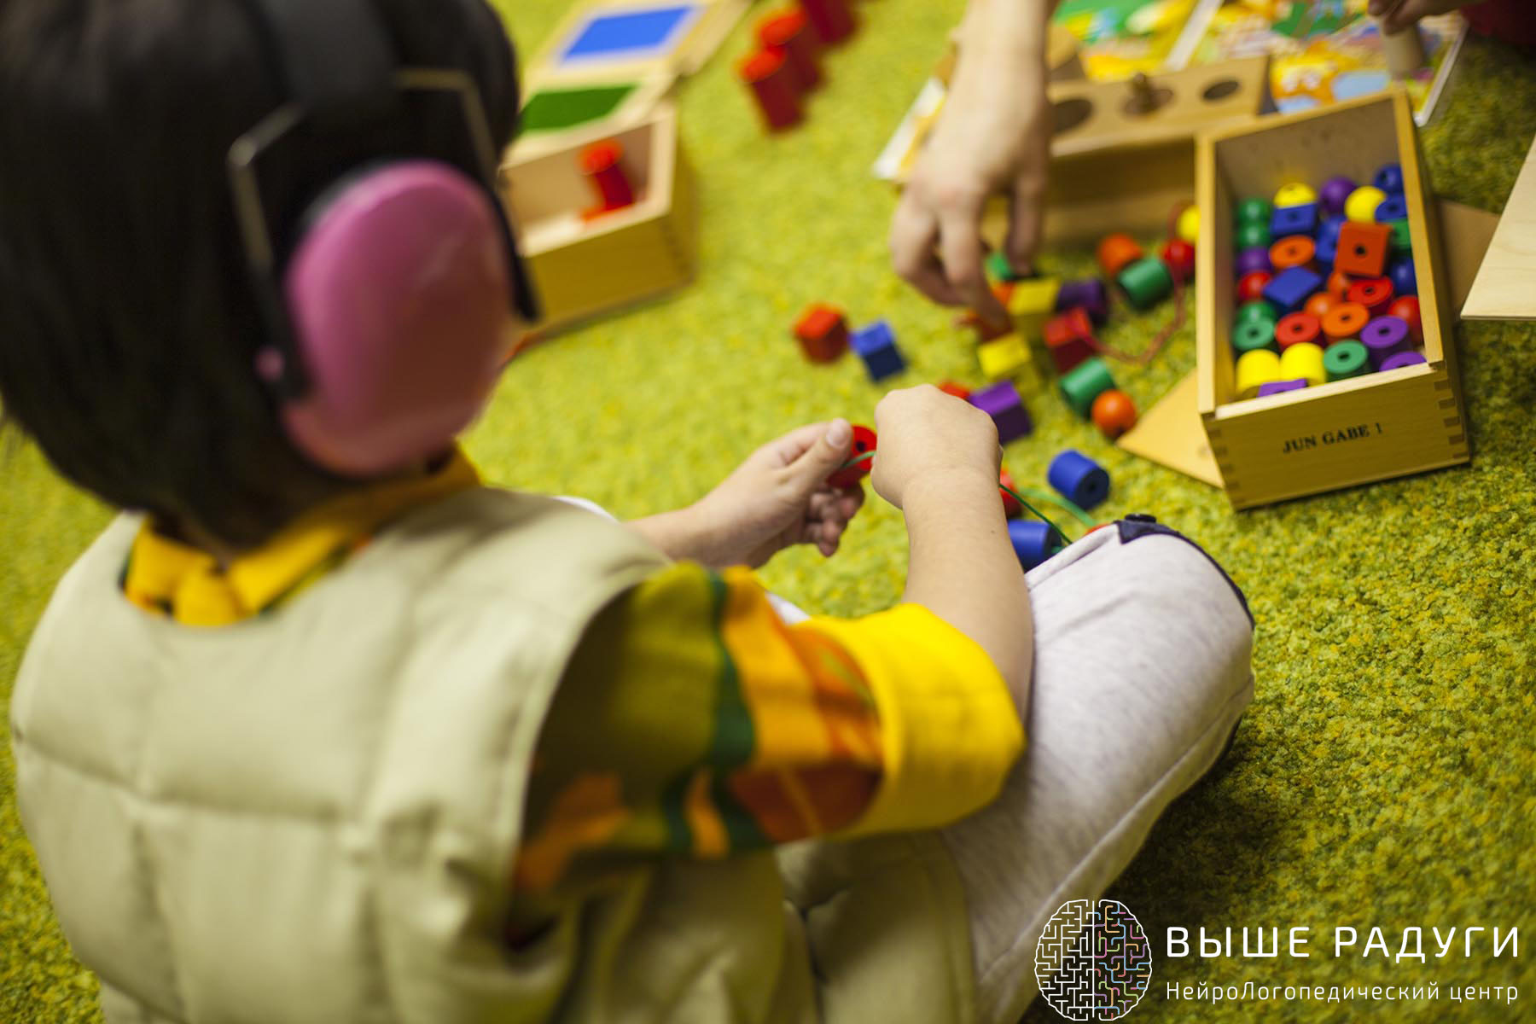
Ребёнку с гипофункцией слуховой системы могут предлагаться наушники для прослушивания музыки, что бы успокоиться и помочь мозгу организовать и переработать чувственные стимулы.
У ребенка с гиперфункцией слуховой системы важно использовать шумоизоляционные наушники, как можно меньше включать мультики и давать гаджеты на длительное время.

Slide 21
Вкусовая дисфункция
некоторые виды вкуса и продукты воспринимаются как слишком интенсивные и невыносимые;
предпочитают есть пищу с ярко выраженным вкусом;
- определенная структура еды вызывает дискомфорт или же наоборот, имеется потребность есть буквально все – землю, траву, ткань, зубную пасту.

Slide 22
Вкусовая дисфункция
Давать еду с насыщенным вкусом перед введение новой.
Насыщенные вкусы могут стимулировать ротовую полость ребенка с пониженной оральной чувствительностью и делать ее более готовой попробовать новую пищу. Перед введением новой пищи, пусть ребенок, терпимый к кислому и липкому, пожует одну мятную лепешку или другую еду с сильным вкусом.
Привлекать к приготовлению еды. Дети более склонны попробовать что-либо, когда они помогают это готовить и видят процесс от начала до конца.
Играть с едой :так называемый привередливый едок может быть более склонен съесть "скалы и деревья", чем фрикадельки и брокколи. Забавные комбинации из нескольких овощных палочек и помидорок черри, уложенных на тарелке в виде смайлика, побуждают ребенка попробовать что-нибудь новое.

Slide 23
Рекомендаци ДЛЯ РОДИТЕЛЕЙ
постараться исключить возможность раздражаться;
- чтобы помочь ребенку удержать внимание – не давать одновременно больше одного поручения;
- если ребенок волнуется, что то обиться, найти для него место, где он сможет почувствовать себя в безопасности, например, в затемненной комнате или детском кресле(уголок безопасности);
- постарайтесь убрать то, что может приводить к зрительной перегрузке (различные яркие обои, ковровые покрытия с яркими рисунками, игрушки и предметы, которые отражают свет, бликуют и т.д.);
- твердые, гулкие поверхности, шум аквариума, радио, открытое окно, осветительные приборы, которые издают звук, мешают деткам сосредоточится , поэтому, необходимо убрать такие вещи;
- запахи еды, медикаментов, краски и т.д. могут раздражать детей, необходимо устранить отвлекающие обонятельные раздражители. В помещении, где находятся дети, должно быть тихое место, где ребенок, который устал или расстроился, может отдохнуть.

Slide 24
Спасибо за внимание!

